Slide 1
OAuth 2
Zasada działania na podstawie aplikacji opartych o Spring Boot
Mariusz Kopylec

Slide 2
Cel
OAuth to specyfikacja określająca sposób zabezpieczania zasobów przed niepowołanym dostępem.

Slide 3
Access Token
Unikalny ciąg znaków pozwalający na dostęp do zasobów chronionych.

Slide 4
Rodzaje aplikacji
Resource Server
Client
Authorization Server

Slide 5
Resource Server
Udostępnia zasoby chronione access tokenem
Blokuje niepowołane próby dostępu do zasobów chronionych
Waliduje access tokeny clienta z pomocą authorization servera

Slide 6
Client
Pozyskuje access tokeny od authorization servera
Uzyskuje dostęp do zasobów resource servera używając access tokena
Posiada ID i secret

Slide 7
Authorization Server
Wydaje access tokeny clientowi
Uwierzytelnia clientów i użytkowników
Waliduje access tokeny „na życzenie” resource servera

Slide 8
Grant Types
Client Credentails
Password
Authorization Code
Implicit
Refresh Token

Slide 9
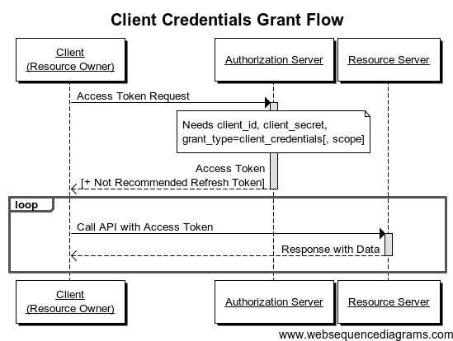
Client Credentials Grant

Slide 10
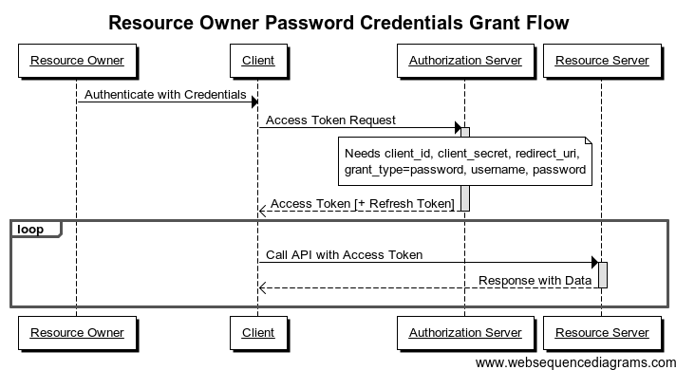
Password Grant

Slide 11
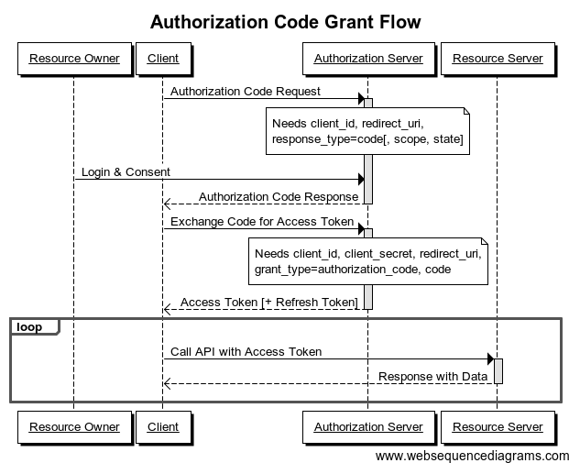
Authorization Code Grant

Slide 12
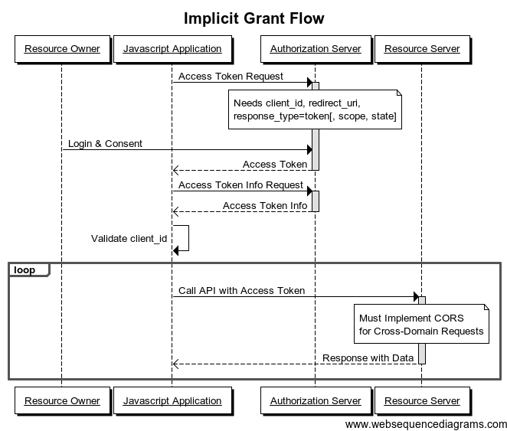
Implicit Grant

